Slide 1
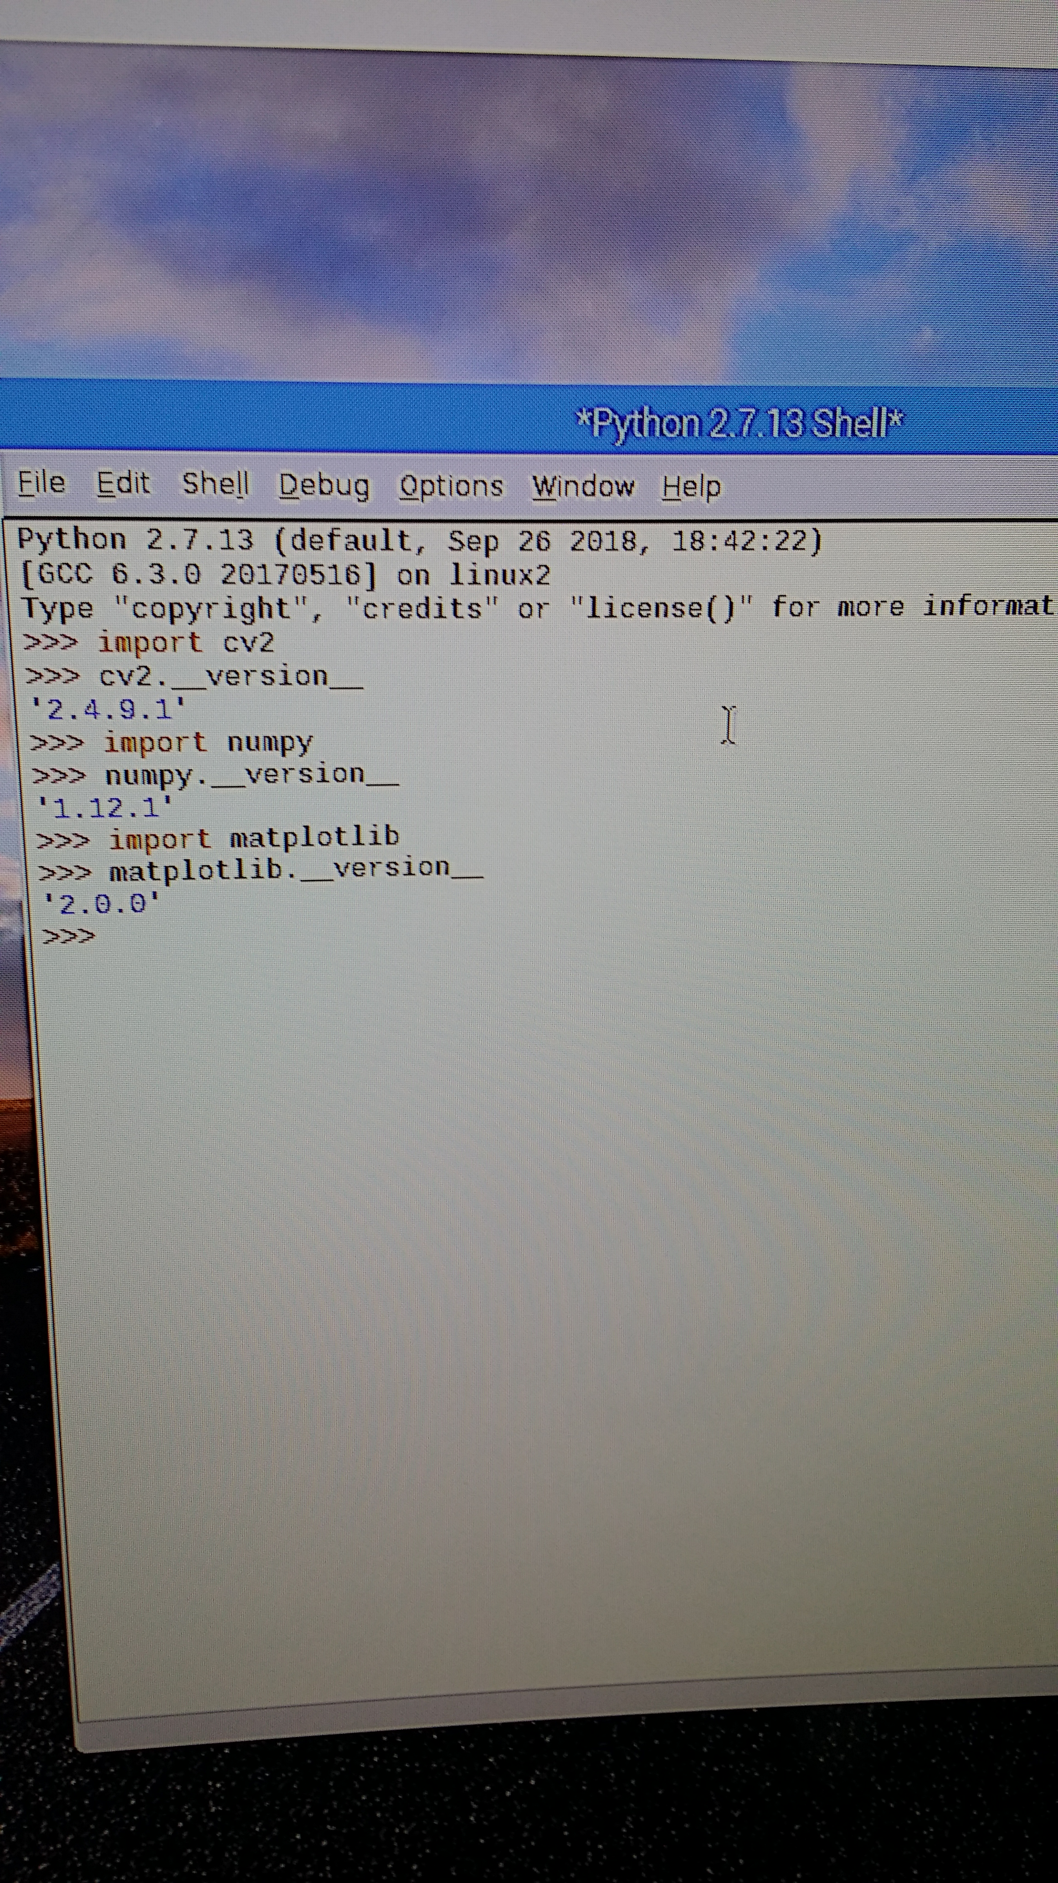
opencv 설치 및 실행
설치:
(opencv 라이브러리)
sudo apt-get install python-opencv
(matplotlib 모듈)
sudo apt-get install python-matplotlib
실행:
IDLE2(python 2.7.13 shell)

Slide 2
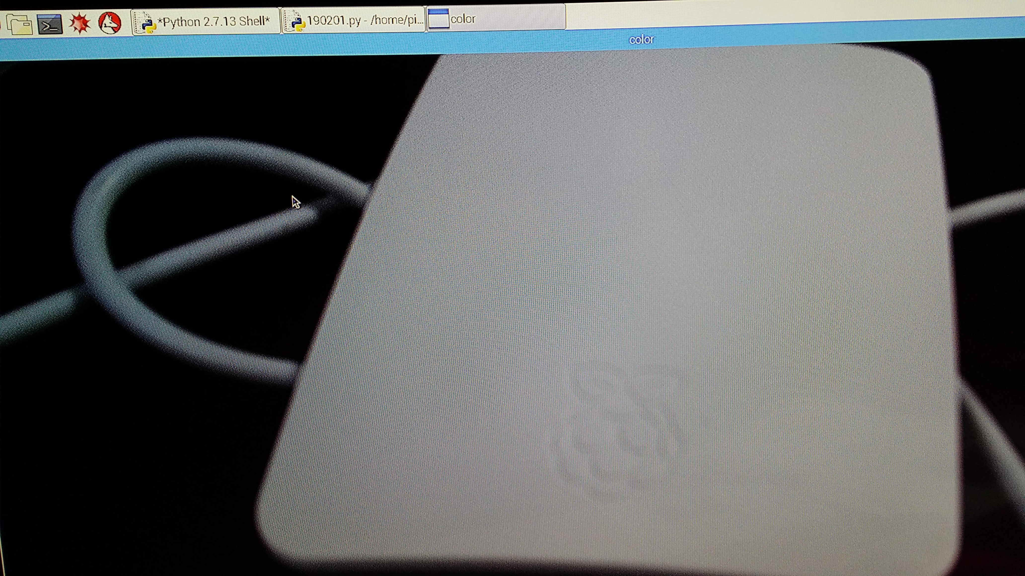
imread()로 이미지을 읽고 imshow()로 화면에 보여주는 예제
import cv2
imageFile = '10261.jpg’
img=cv2.imread(imageFile)
cv2.imshow('color', img)
cv2.waitKey()
cv2.destroyWindow('color') #cv2.destroyAllWindows()

Slide 3
참고자료
https://docs.opencv.org/trunk/d6/d00/tutorial_py_root.html

